Slide 1
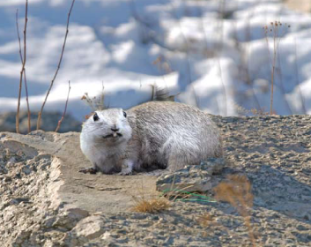
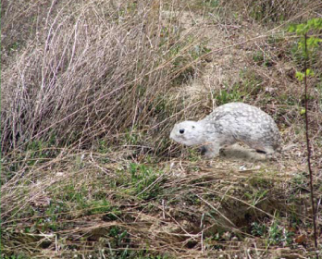
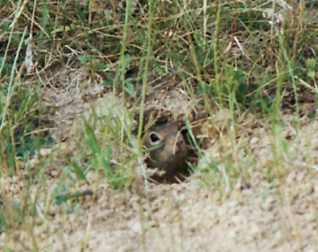
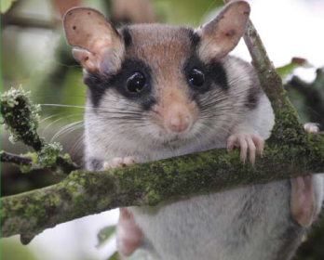
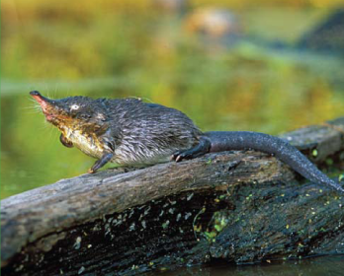
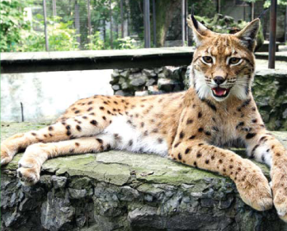
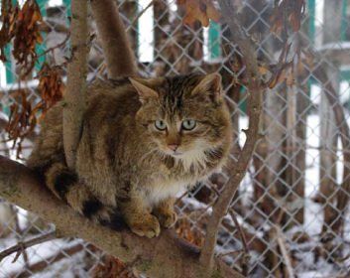
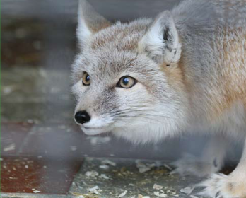
Червона книга України
Ссавці

Slide 2
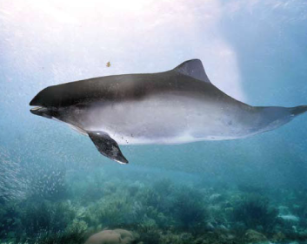
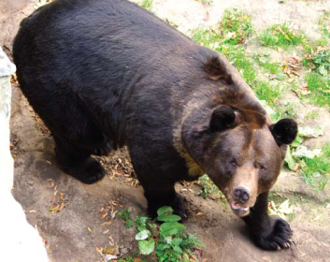
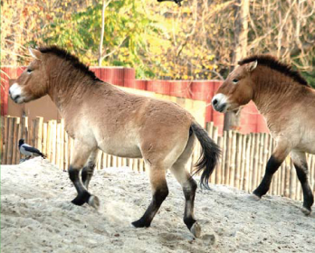

Мета: Ознайомитися з багатством тваринного світу, а саме з різноманітністю тварин, які занесені до Червоної книги України

Slide 3
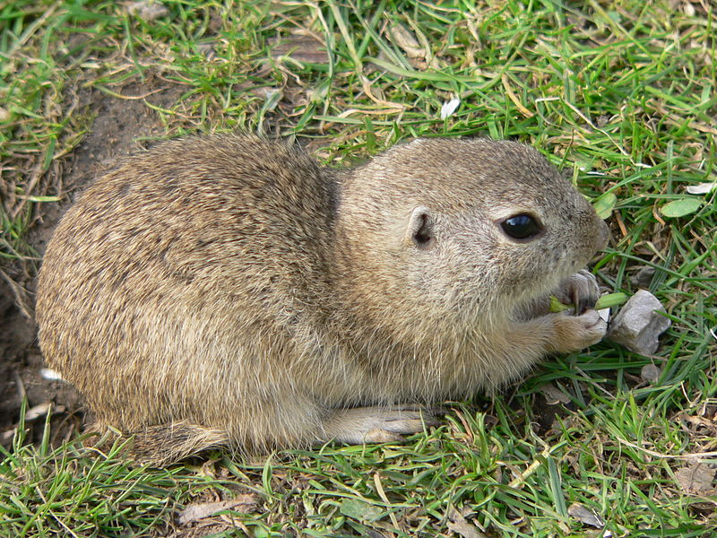
ХОВРАХ ЄВРОПЕЙСЬКИЙ
Дрібний короткохвостий ховрах: довжина тіла — 16,5–22,5 см, хвоста — 4,6–7,4 см. Забарвлення спини сіро-бурувате, нерідко з помітною жовтувато-білими цяточками. Боки іржаво-жовтуваті, черево блідого жовтуватого відтінку. Навколо очей світлі кільця. Хвіст на кінці звичайно має темну облямівку.

Slide 4
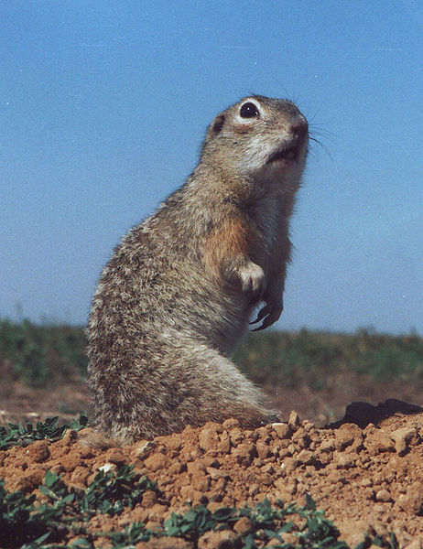
ХОВРАХ КРАПЧАСТИЙ
Довжина тіла — 190—220 мм, хвоста — 34-44 мм. Самці дещо більші за самок. Забарвлення хутра спинної частини тулуба, хвоста та зовнішньої поверхні лап каштаново-бурі з виразними нерівномірно розташованими світлими плямками діаметром 2-5 мм, що переходять в світлу строкатість на верхній поверхні шиї та потилиці. . Верхня частина голови звичайно одного забарвлення із спиною, але, як правило, без світлих відмітин Під очами на щоках — різного ступеню вираженості коричневі плями. На бровах невеликі смужки такого ж кольору.

Slide 5
СОНЯ САДОВА
Довжина тіла від 8 до 20 см. Хвіст зазвичай трохи коротше за тіло - 4-17 см; у більшості сонь він пухнастий. Очі і вуха добре розвинені, останні округлі, без пензликів на кінцях. Кінцівки відносно короткі. На передніх кінцівках 4 пальці, на задніх - 5. 1 палець задньої кінцівки іноді не має кігтя, на решті пальців кігті добре розвинені: вони короткі, але дуже гострі. Волосяний покрив густий і м'який, але короткий. Забарвлення спини однотонне, від сірчастого до охристо-бурого. Сосків від 4 до 6 пар. Зубів 16 або 20.

Slide 6
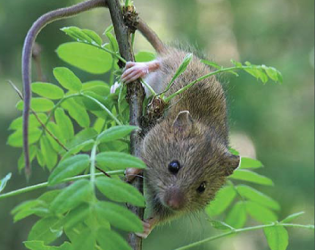
МИШІВКА ЛІСОВА
Довжина тіла — 5,8–7,4 см, хвіст майже вдвічі довший і дорівнює 8,5–10 см. Забарвлення спини жовтувато- або рудувато-коричневе, черевце сірувате. Від потилиці вздовж хребта проходить темна смужка без світлої облямівки.

Slide 7
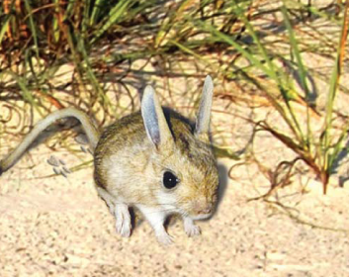
ТУШКАНЧИК ВЕЛИКИЙ
Нетиповий гризун з великими очима та вухами, довгими задніми кінцівками та хвостом, що має широку китицю. Довжина тіла — до 26 см, маса — до 400 г. Режим збереження популяцій та заходи з охорони Як вид, популяції якого скорочують чисельність, занесений до Червоного списку МСОП. Охороняється в державних заповідниках («Асканія-Нова», Чорноморський, Луганський, Український степовий)

Slide 8
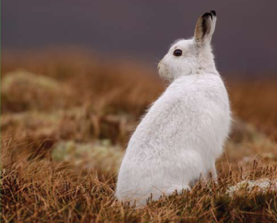
Заєць білий
Тварина середнього розміру, за складом тіла нагадує кроля. Довжина тіла — 44–74 см, вага — 2,5–5,5 кг. Забарвлення літом буро-сіре, зимою — чисто біле. Хвіст чисто сірий без чорного волосся, кінчики вух чорні протягом всього року.

Slide 9
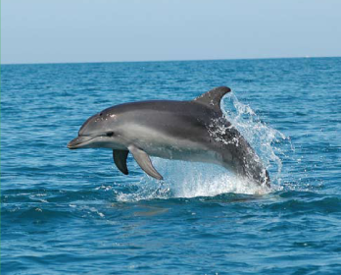
АФАЛІНА
Дельфін середнього розміру: довжиною 2,2–3 м, масою 150–300 кг (в Чорному морі). Дзьоб чітко відмежований. Спинний плавець високий, стрункий, позаду вирізаний у вигляді півмісяцю. Грудні плавці широкі. Забарвлення тіла зверху темно-буре, знизу світле, малюнок на боках тіла часто зовсім не виражений. Зуби міцні, конічні.

Slide 10
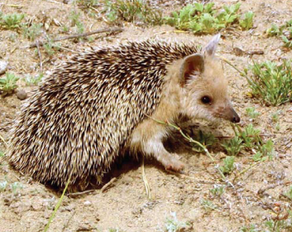
ЇЖАК ВУХАТИЙ
Розміри малі: довжина тіла 13–23 см, довжина задньої ступні не перевищує 4 см (29–39 мм), позаяк вушниця не коротша від 3 см (29–48 мм) і, прикладена до щоки, сягає за око; голки на спині до 22 мм; хутро м’яке і світле, знизу біляве, з боків і на голові сіро-рудувате.

Slide 11
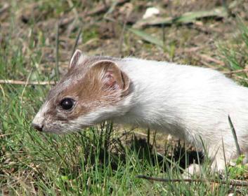
ГОРНОСТАЙ
Невелика тварина, довжина тіла самців — 26–31, самок — 20,5–26,8 см; маса, відповідно: 158,3–320 та 142,5–205 г. Має невисоке щільне хутро, яке влітку набуває жовтувато-сірого, а взимку, окрім кінцевої чорної третини хвоста, — білого забарвлення.

Slide 12
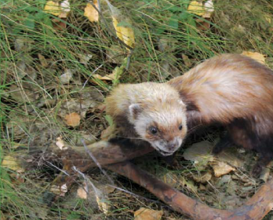
ТХІР ЛІСОВИЙ
Приземистий невеликий звір з витягнутим і гнучким тулубом, короткими лапами і довгими гострими кігтями. Довжина тіла — 36–48 см, хвіст короткий, 8,5–17 см, маса — від 1 до 1,7 кг. Живіт, ноги, груди, горло і хвіст чорнобурі. На голові чорна«маска».

Slide 13
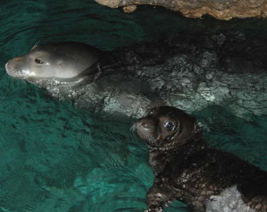
ТЮЛЕНЬ-МОНАХ
Досить великий тюлень, довжина тіла якого досягає майже 3 м, маса близько 300 кг; забарвлення хутра чорнувато-коричневе. На нижній поверхні тіла розташовується ромбовидна витягнута пляма довжиною близько 75 см брудно-білого кольору.

Slide 14
КІНЬ ДИКИЙ
Хутро на спині темноруде, на черевці світліше. Вухо заокруглене, трохи довше, ніж ширше. Козелок витягнутий, з округлою верхівкою. Великий палець довший або дорівнює ширині зап'ястя, виміряного на складеному крилі. П'ятий палець кисті разом з п'ястковою кісткою — довжиною біля 46 мм. Спинна сторона мiжстегнової пе-ретинки зверху, до половина своєї довжини, а також вздовж гомілки, густо опушена. Шпо-ра сягає до половини довжини вільного краю мiжстегнової перетинки, є невелика епіблема.

Slide 15
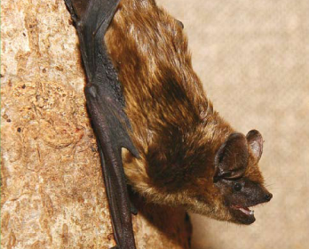
КАЖАН ПІЗНІЙ
Мордочка i вуха темні. Вуха середньої довжини, заокруглені, помітно довші, ніж ширші. Козелок з тупою верхівкою, найширший у першій третині. Хутро густе, на спині темне, каштаново-коричневе, на череві світліше й сіріше. Кінці волосків на спині яскраві, світлобуро-коричневі. Крила широкі, з тупими кінцями. Шпора дещо коротша від половини краю мiжстегнової перетинки.

Slide 16
ВЕДМІДЬ БУРИЙ
Вигляд бурого ведмедя є типовим для ведмедів взагалі. В нього міцний кремезний тулуб з високою холкою, масивна голова з невеликими вухами та очима. Хвіст короткий (6,5 —21 см), часто повністю прихований в шерстіі. Лапи міцні, з великими невтяжними кігтями довжиною 8 —15 сантиметрів, п'ятипалі, стопоходячі. Шерсть густа, зазвичай забарвлена рівномірно або з деяким потемнінням основного кольору на морді та лапах.

Slide 17
КІТ ЛІСОВИЙ
Тіло масивне, на невисоких ногах з крупними ступнями. Хвіст товстий, відносно короткий, з тупим кінчиком. Вуха широко поставлені. Забарвлення хутра однотонне, сіро-руде, з мармуровим малюнком у вигляді розмитих видовжених темних плям. Є виражений темний ремінь по лінії хребта. На животі шерсть світліша, на горлі світла пляма. На хвості 4–5 темних кілець.

Slide 18
РИСЬ
Має відносно коротке тіло, довгі міцні лапи з великими ступнями, круглу голову з короткою шиєю, трикутні вуха з китицями, яскраві лицьові баки і короткий хвіст з тупим чорним кінчиком. Забарвлення хутра варіює від рудуватого до попелясто-сірого з різним ступенем вираженості плямистості.

Slide 19
КОРСАК
За зовнішнім виглядом корсак нагадує звичайну лисицю, хоча він значно менший за останню розмірами, трохи нижчий на ногах, має дещо видовжений тулуб і відносно короткий та не дуже пухнастий хвіст. Його довжина складає половину довжини тулуба .

Slide 20


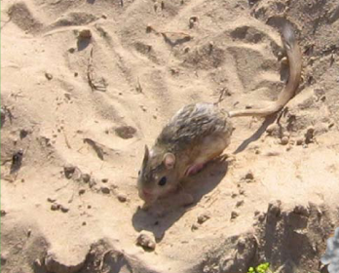


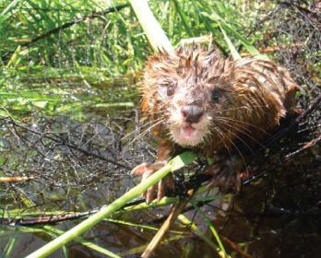

Висновок: Україна має багато гарних, різноманітних та незвичайних тварин. Нажаль, багато видів занесено до Червоної книги України, тож потрібно піклуватися та захищати братів наших менших.

Slide 21
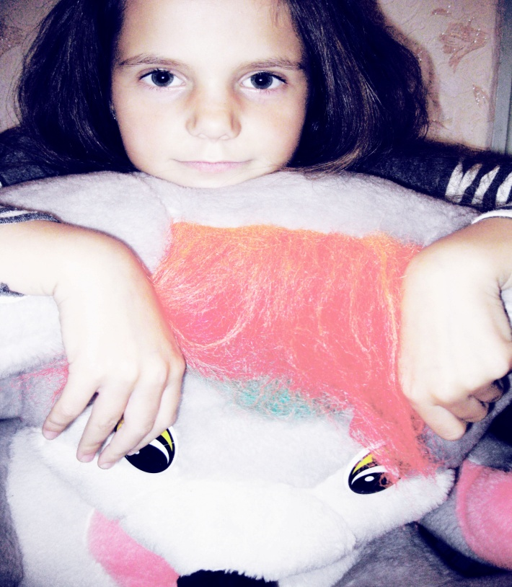
Виконала: учениця 5 – Б класу
Яременко Юлія
«2014»

